Slide 1



Slide 2



目录
1. 项目愿景
2. 实现方式
3. 技术细节
4. 结果与展望

Slide 3
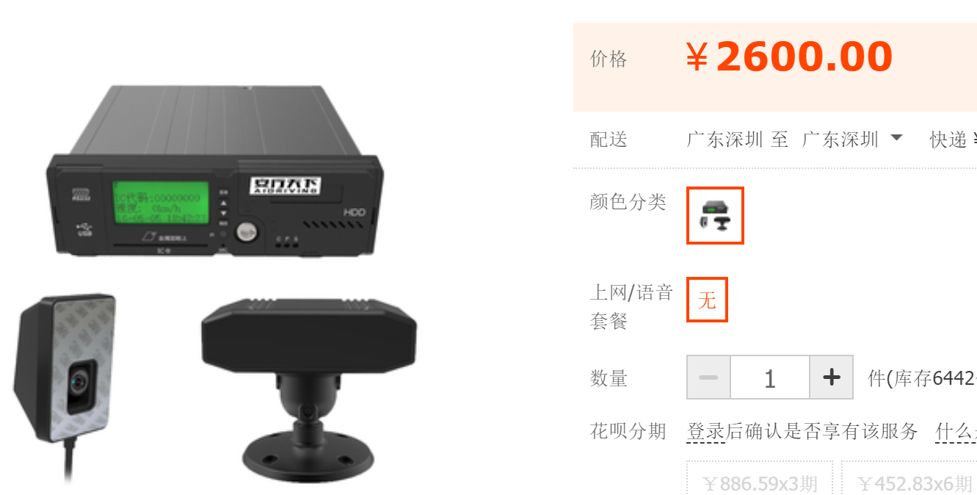
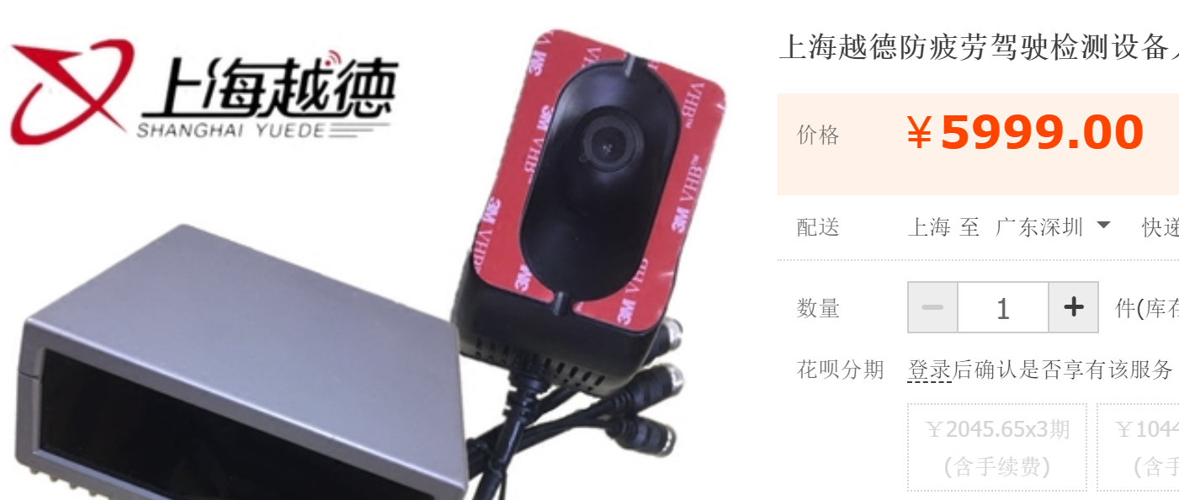
解决问题：疲劳驾驶高度危险
现有解决方案渗透率低
疲劳驾驶风险高，受重视度低
现有解决方案渗透率低
中国以每年十万余交通事故死亡人数高居世界之首。
据统计，约20%的交通事故与疲劳驾驶相关，而约50%的司机依靠“自己的感觉”判断或根本不关注自己是否疲劳驾驶。
据问卷统计，约90%的司机没有听说过“疲劳驾驶检测仪”或认为没有必要安装。

Slide 4

项目愿景
打造轻量、高效的疲劳驾驶检测系统
融合社交元素，降低接受门槛

Slide 5
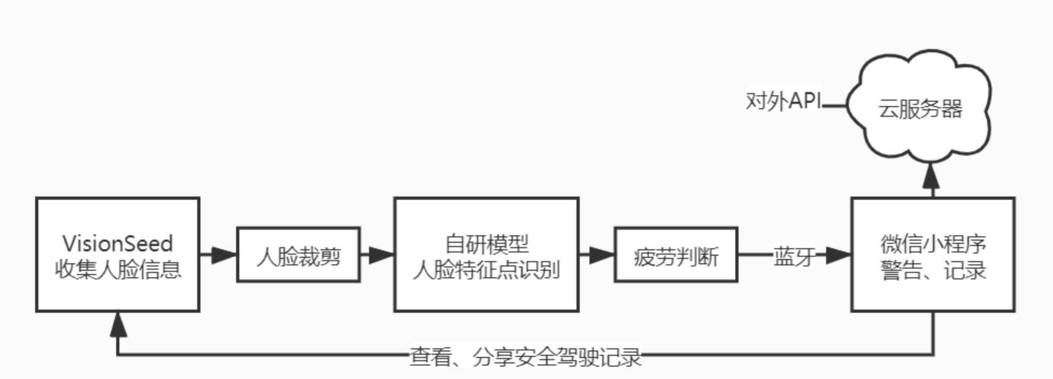
实现方式

Slide 6
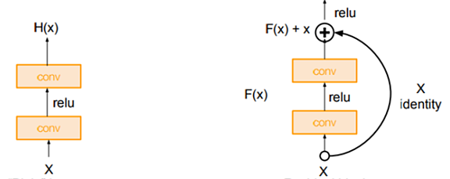

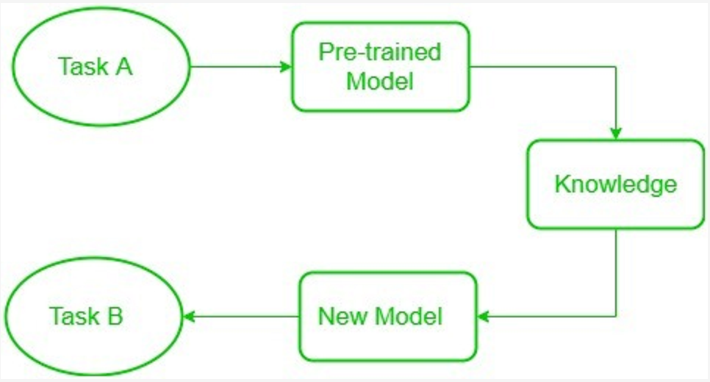
技术细节：人脸特征点提取模型
模型选择：基于ResNet的迁移学习模型
ResNet：引入“残差块”，解决了深层模型
退化问题的新颖结构。
迁移学习：利用预训练模型，提升新任务训练
速度与准确率
残差块示意图
模型优化：模型压缩与贝叶斯优化
模型压缩：利用参数剪裁与聚类算法，压缩了
模型大小。
贝叶斯优化：使用高斯过程和采集函数，自动
优化了模型超参数。
迁移学习示意图

Slide 7
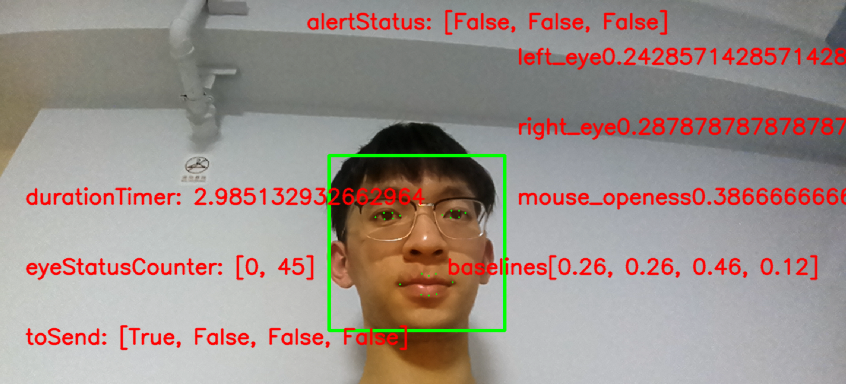
技术细节：疲劳驾驶判断模型
指标1：闭眼时长是否超过两秒
指标2：是否在打哈欠
指标3：闭眼帧数/总帧数是否超过个人基准

Slide 8
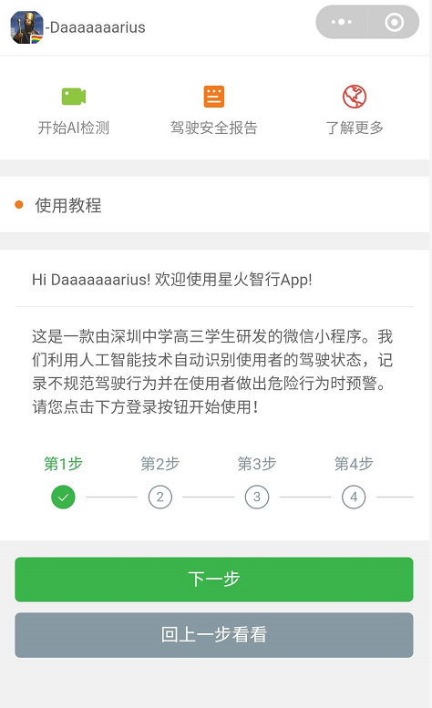
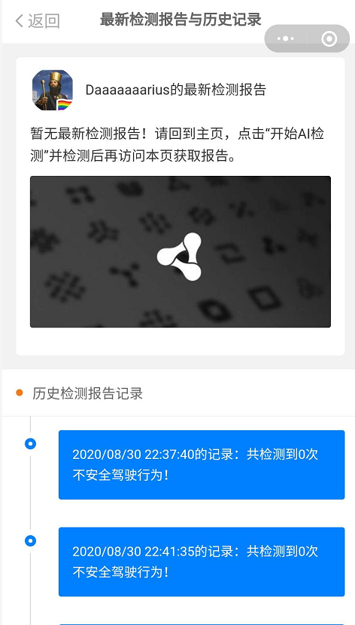

技术细节：其他
微信小程序：基于ColorUI库、Canvas API与微信云服务开发
Web API：基于Express与Axios库模块化开发
Web
微信小程序

Slide 9
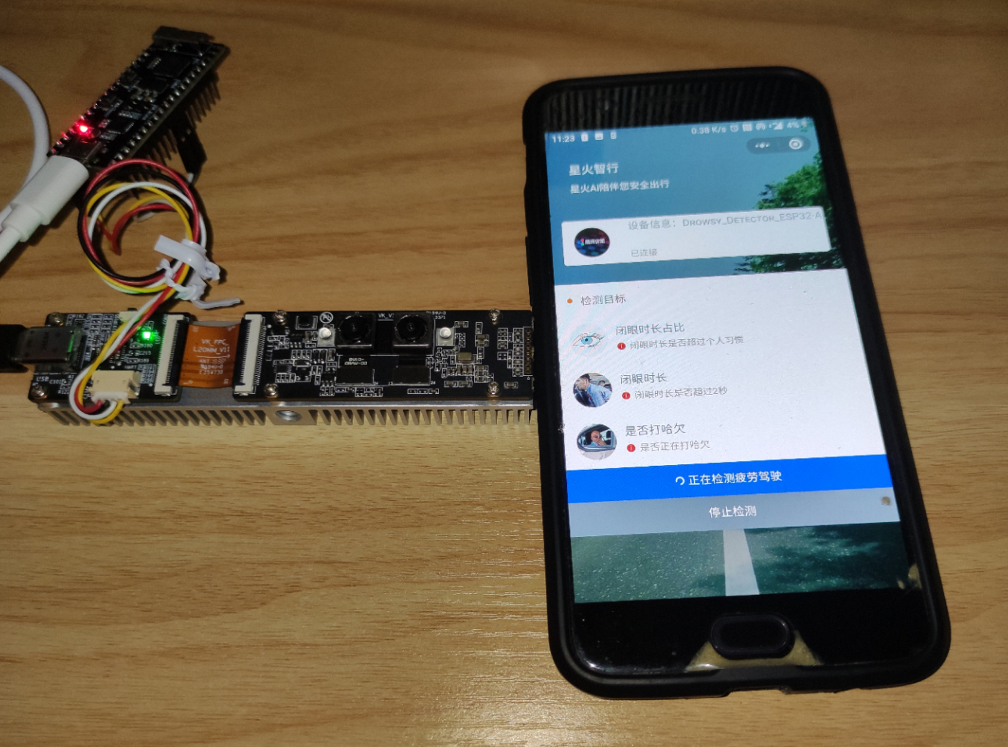
结果与展望
模型效果
完整产品
训练集损失函数为1.82 x 10e-5，测试集损失函数为3.12 x 10e-5，最终模型可以准确判断相关疲劳驾驶指标
优化成果
模型大小由300Mb压缩至到90Mb左右；损失函数上升到4.2 x 10e-5左右
可优化空间
1. 模型对光线、头部旋转角度等复杂环境适应度较差
2. 训练集的分辨率过低，可能限制模型的优化空间
3. 社交功能需要完善

Slide 10
谢谢

Slide 11


